Slide 1
しょうゆ
©2022.中央・ひたちなか・日立HC

Slide 2
Let’ｓ
ぽた♡
しょうゆ
©2022.中央・ひたちなか・日立HC

Slide 3
Let’ｓ
ぽた♡
しょうゆ
©2022.中央・ひたちなか・日立HC

Slide 4
きれいな手でつかってくれて
ありがと ぽた～♡
しょうゆ
©2022.中央・ひたちなか・日立HC

Slide 5
ちょっと！！
勘弁してほしい ぽた～！
しょうゆ
©2022.中央・ひたちなか・日立HC

Slide 6
しっかり泡立てて
ヒジまで洗うぽた♪
しょうゆ
©2022.中央・ひたちなか・日立HC

Slide 7
ぽたっと いいあんばい
よっと！
しょうゆ
©2022.中央・ひたちなか・日立HC

Slide 8
おっと
しょうゆ
©2022.中央・ひたちなか・日立HC

Slide 9
せっかくのお料理が
台無しぽた～
うわぁぁ！
しょうゆ
かけすぎ注意
©2022.中央・ひたちなか・日立HC

Slide 10
適量、てきりょう～♪
しょうゆ
©2022.中央・ひたちなか・日立HC

Slide 11
しょうゆ
©2022.中央・ひたちなか・日立HC

Slide 12
©2023.中央・ひたちなか・日立HC

Slide 13
S
P
©2022.中央・ひたちなか・日立HC

Slide 14
©2022.中央・ひたちなか・日立HC

Slide 15
©2022.中央・ひたちなか・日立HC

Slide 16
©2022.中央・ひたちなか・日立HC

Slide 17
©2023.中央・ひたちなか・日立HC

Slide 18
S
P
しょうゆ
©2023.中央・ひたちなか・日立HC

Slide 19
S
P
©2023.中央・ひたちなか・日立HC

Slide 20
しょうゆ
©2023.中央・ひたちなか・日立HC

Slide 21
©2023.中央・ひたちなか・日立HC

Slide 22
しょうゆ
©2023.中央・ひたちなか・日立HC

Slide 23
©2023.中央・ひたちなか・日立HC

Slide 24
しょうゆ
©2023.中央・ひたちなか・日立HC

Slide 25
寿
千歳飴
S
P
©2023.中央・ひたちなか・日立HC

Slide 26
しょうゆ
©2023.中央・ひたちなか・日立HC

Slide 27
©2023.中央・ひたちなか・日立HC

Slide 28
S
P
©2023.中央・ひたちなか・日立HC

Slide 29
しょうゆ
©2023.中央・ひたちなか・日立HC

Slide 30
S
P
©2023.中央・ひたちなか・日立HC

Slide 31
©2023.中央・ひたちなか・日立HC

Slide 32
©2023.中央・ひたちなか・日立HC

Slide 33
S
P
しょうゆ
©2022.中央・ひたちなか・日立HC

Slide 34
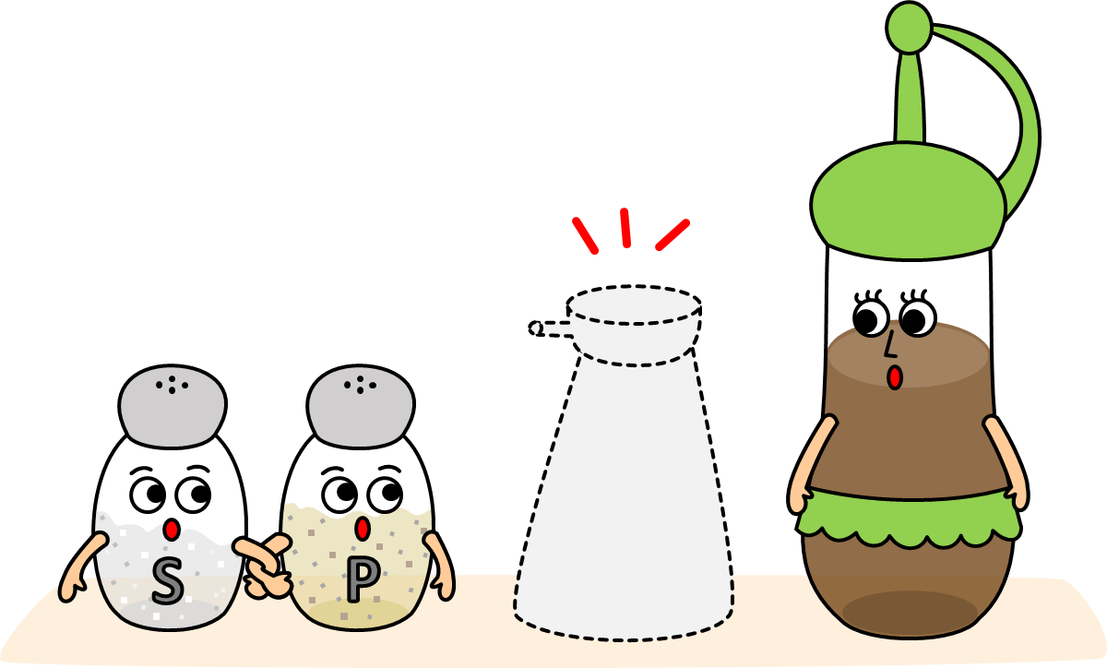
おうちに
帰りたい ぽた・・・
しょうゆ
©2022.中央・ひたちなか・日立HC

